Slide 1
Case report
71-year-old woman,
History of recurrent pneumonia
Presented with 1-week history of
afebrile dyspnea with cough, sputum
Notes:
증례 발표 시작하겠습니다.
환자는 71세 여자환자로, 이전에 반복적인 폐렴 치료력 있는 자이며, 1주 전부터 발열 없이 숨이 차고 기침 가래가 발생하여 내원하였습니다.

Slide 2
Past medical history
Regular medications of hypertension
Hospitalization : four times previously
→ Under Impression of recurrent pneumonia
Notes:
고혈압으로 약 복용중이었으며, 이전에 폐렴으로 4번의 반복적인 입원 치료 받았던 과거력 있습니다.

Slide 3
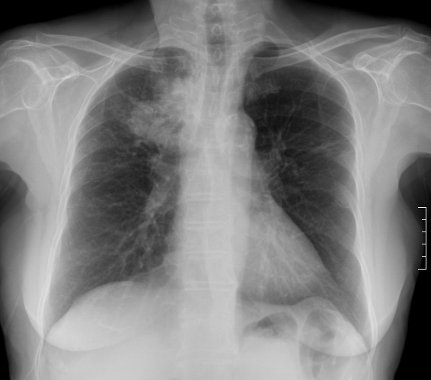
Chest PA (Present admission)
Notes:
내원 당시 촬영한 chset PA 입니다.
Right upper lung field 에 infiltration 이 증가되어 있었습니다.
환자는 이전에 반복적으로 폐렴 치료 받았던 자로, 이전 영상사진을 비교해보기로 하였습니다.

Slide 4
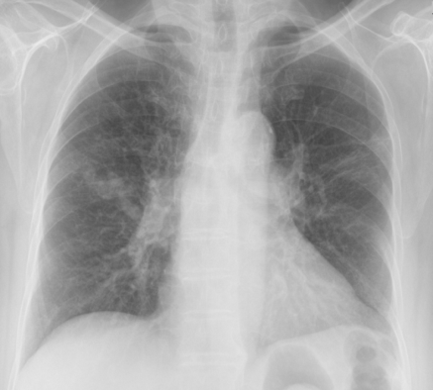
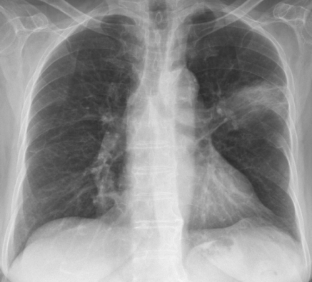
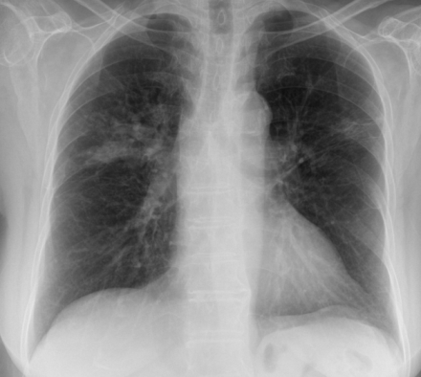
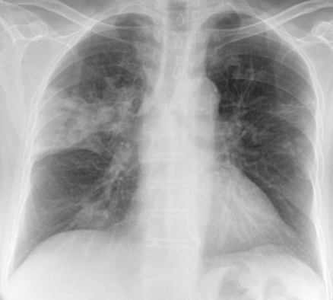
Past radiologic findings
Event 1
(45MA)
Event 2
(29MA)
Event 3
(23MA)
Event 4 (21MA)
Notes:
47개월 전부터 21개월 전까지, 총 4회의 입원치료를 받으며 촬영한 chest PA 입니다.
차례로 RLL, LUL, RUL 으로 위치가 변하는 “ migrating consolidations“ 의 특징을 확인할 수 있었습니다.

Slide 5
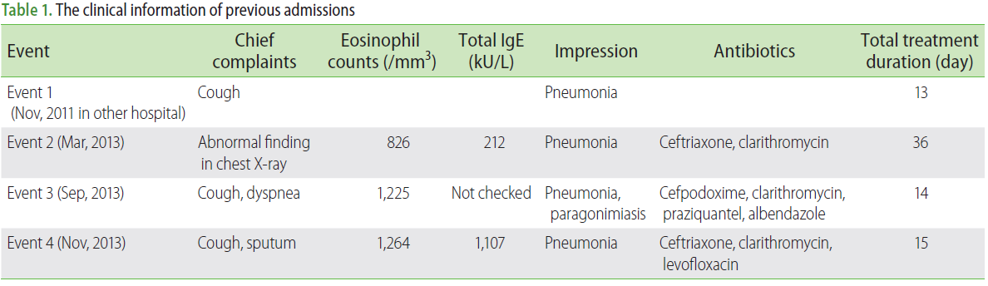
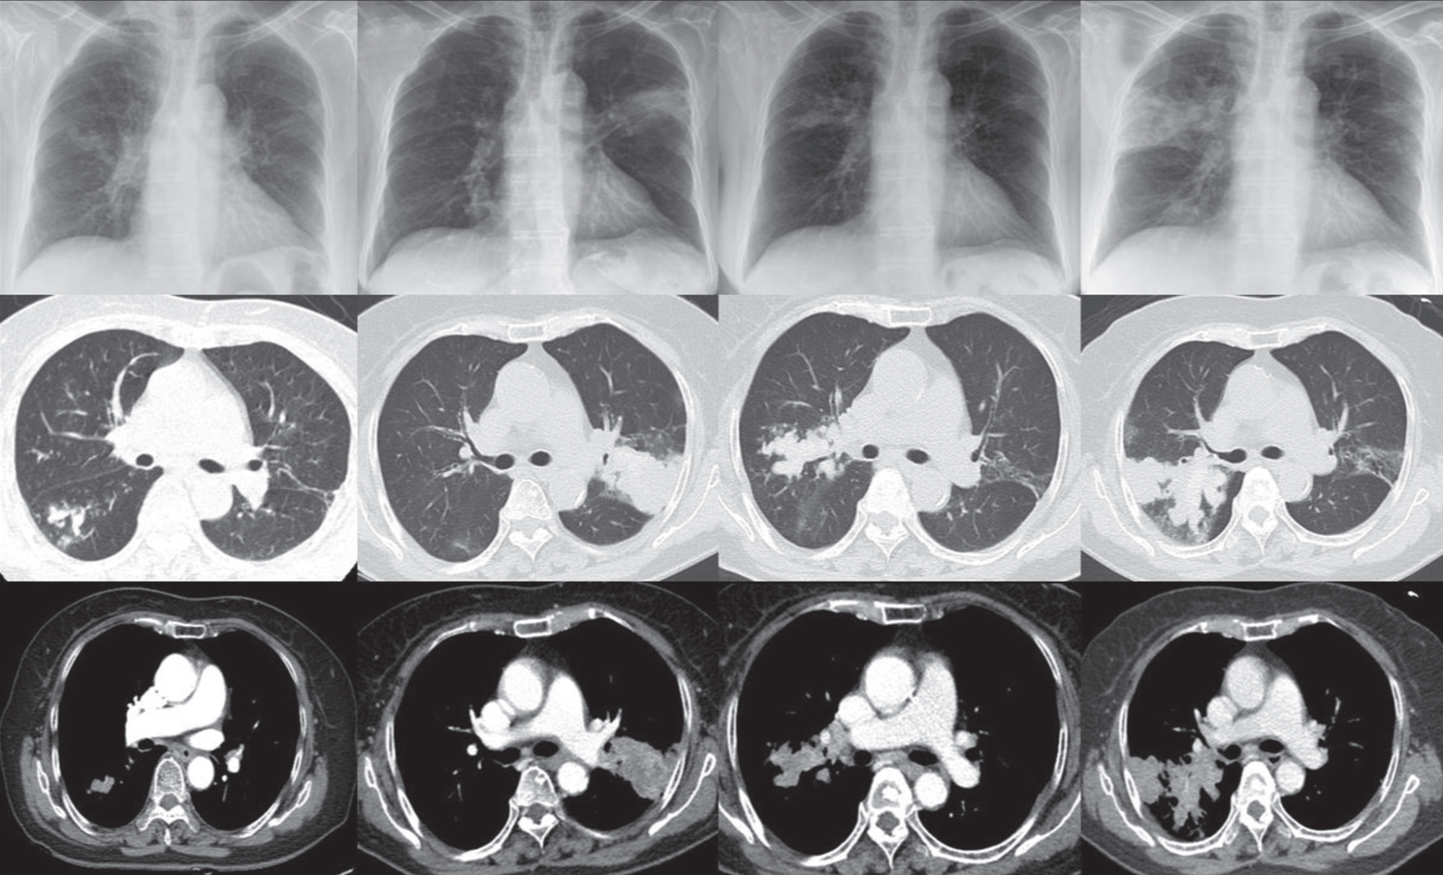
Past medical history
(45 MA)
wheezing (-)
(29 MA)
wheezing (-)
PFT : W.N.L
(23 MA)
wheezing (-)
(21 MA)
wheezing (-)
Event 1 (45MA)
Event 2 (29MA)
Event 3 (23MA)
Event 4 (21MA)
Notes:
다음은 각 입원 당시의 증상과 impression, 치료력에 대한 도표 및 당시의 chest x-ray 와 CT 를 종합한 그림입니다.
45개월 전, 환자의 첫번째 입원 당시 기침을 주소로 내원하여 right lower lobe superior 에 발생한 pneumonia 로 판단 하 항생제 치료 13일간 치료하였고, 호전 되었습니다.
약 2년 후, 29개월 전에 환자는 x-ray 이상 소견이 있어 두 번째로 입원하였습니다. LUL에 4cm 의 focal consolidation or mass 가 확인되었고, organizing pneumonia 판단 하 항생제 치료 시작하였습니다. 또한 lung cancer 감별 및 원인 균 확인 위해 기관지내시경 시행하였으나 endobronchial lesion 없고, 균 동정 없었습니다. 당시 항생제 치료 후 x-ray 및 증상은 호전을 보여 퇴원하였습니다.
23개월 전에 다시 환자는 기침, 호흡곤란 등 증상 악화되어 6개월만에 세 번째 입원을 하였습니다. 이 때는 Right upper lobe 의 posterior segment 에 branching tubular opacities 가 보였습니다. 환자는 혈액검사에서 호산구 수의 증가도 동반되어 있었기에 폐렴 혹은 paragonimiasis 를 고려하여 항생제 와 항 기생충제로 치료를 시행하였습니다. 증상은 호전추세 였으나 x-ray 는 호전 없는 상태로 우상엽 병변이 지속되었습니다.
그로부터 약 2개월 후, 환자는 기침, 가래 증상 악화 보여 네 번째로 입원을 하게 되었습니다. Right upper lobe 에 이전보다 더 커진 consolidation 이 확인되었고, pneumonia 로 항생제 치료를 시작하면서, lung cancer 감별 위해 bronchoscopy 및 TBLB 를 시행하였습니다.
4회의 입원기간 동안 혈액검사에서 Eosinophil 증가가 동반되어 있었으며, 1회의 PFT 및 Bronchodilater response 검사를 시행하였으나, 결과는 정상범위였고, wheezing 이 청진된 적은 없었습니다.

Slide 6
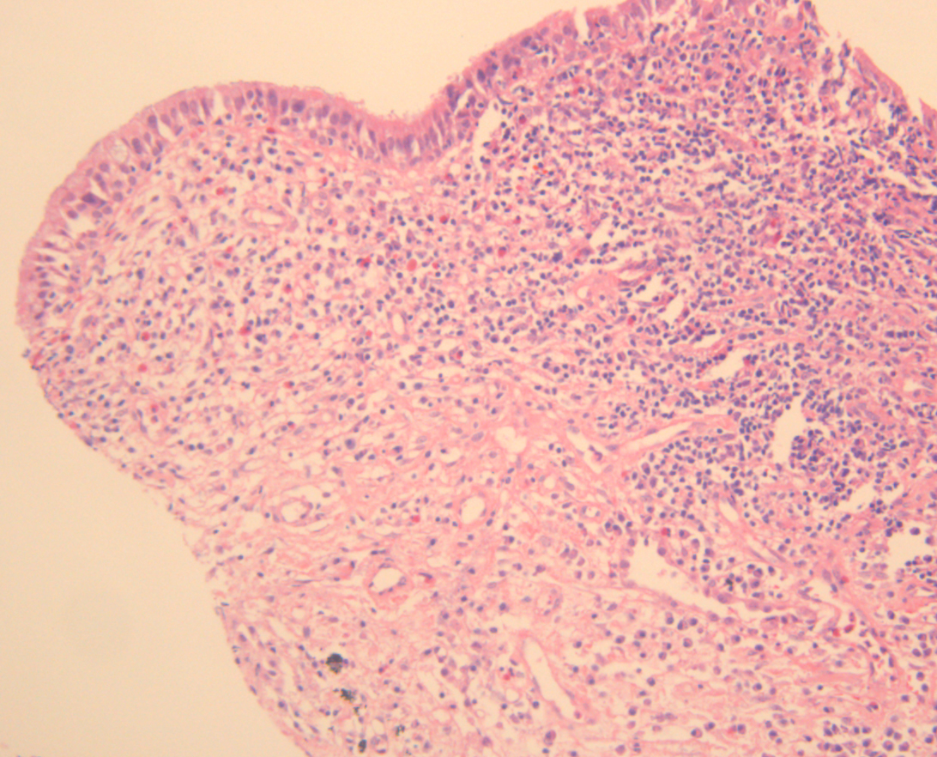
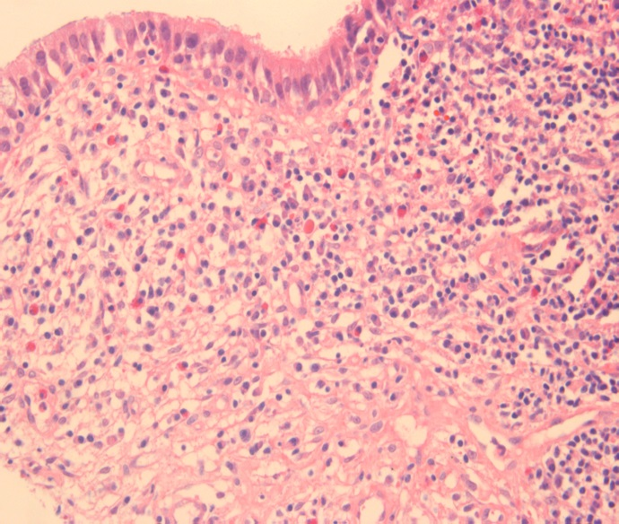
Past bronchoscopic biopsy (Event4, 21MA)
A
B
(A) Dense inflammatory infiltration in the bronchial wall (H&E, ×200).
(B) The inflammatory cells are nonspecific, composed of lymphplasma cells, eosinophils, and histioid cells (H&E, ×400).
→ Nonspecific chronic inflammation
Notes:
당시 시행한 기관지내시경 하 조직검사에서는 주로 lympho-plasma cell 이 있고, eosinophil 과 histoid cell 도 확인되었으며, 이는 비특이적 염증 소견 정도로 보였습니다. malignancy 소견은 없었습니다. 환자는 당시 폐렴에 대한 항생제 치료를 15일간 시행 후 호전되어 퇴원하였습니다.

Slide 7
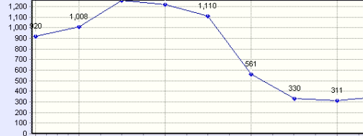
Past medical history
Migrating and fleeting Infiltrations on chest radiograph
Despite of antibiotic treatment for pneumonia,
Not immediate improvement of symptoms (>2wks)
TBLB : Nonspecific chronic inflammation, No pathogen
Elevated blood eosinophils, Negative for parasite test
1,258
1,220
Event 3
Event 4
Event 2
Blood eosinophil count (/mm3)
Notes:
살펴본 환자의 이전 치료력을 정리해보겠습니다.
환자는 위치가 달라지면서 생겼다가 없어졌다 를 반복했던 흉부 영상의 이상 소견이 있었으며,
폐렴으로 항생제 치료를 충분히 받았음에도 즉각적인 호전이 잘 보이지 않고, 2주 이상의 치료기간을 가졌습니다.
또한 TBLB 를 시행하였으나 특별한 pathogen 없고, 비특이적 염증 소견만 보였습니다.
환자의 혈액검사에서는 Eosinophil count 가 증가되어 있었으나, 기생충 검사에서는 음성 확인되었습니다.
이러한 병력을 가진 환자가 또 다시 기침, 가래, 호흡곤란 등을 호소하며 입원하였고, 이번에 내원했을 때의 혈액검사 소견을 살펴보았습니다.

Slide 8
Laboratory findings (Present admission)
White blood cells 8,990/mm3
(Neu 60.1%; Lym 20.7%; Mon 5.8%; Eos 13.0%; Bas 0.4%)
Hemoglobin 11.3 g/dL, Platelet 302,000/mm3
High sensitivity C-reactive protein; 33.55 mg/L
Procalcitonin; less than 0.05 ng/mL
Total Eosinophil count 1,170/mm3
Serum total IgE level 1,714 kU/L
Notes:
이번에 내원했을 당시의 혈액검사 소견입니다.
환자는 이전과 마찬가지로 Eosinophill count 가 상승되어 있었습니다.
total Eosinophil level 은 1170 이었고, serum total IgE level 은 1714 로 상승되어 있었습니다.

Slide 9
Laboratory findings (Present admission)
Blood culture, sputum cultures : No pathogen
Tuberculosis, fungus, and parasites : All negative
(Cysticercus, Sparaganum, Paragonimus, Clonorchis, Toxomplasma)
Notes:
혈액배양, 객담배양 검사에서 동정된 균은 없었고,
결핵, 진균, 기생충 의심 하 검사 시행하였으나, 모두 음성 확인되었습니다.
추가 평가를 위하여 Chest CT를 촬영하였습니다.

Slide 10
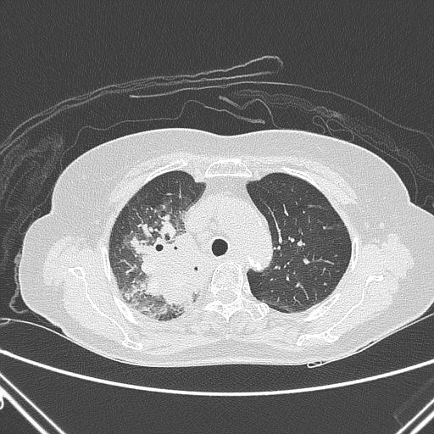
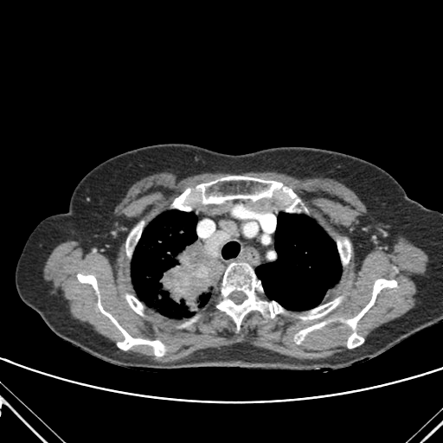
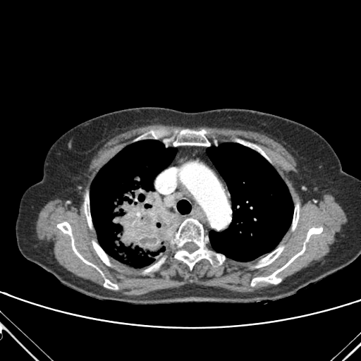
Chest CT (Present admission)
Notes:
ㅊhset CT 에서 Right upper lobe 에 6.0cm 의 Large consolidation 이 보였습니다. 안쪽에 tiny calcification 도 보이며, right upper lobe 의 bronchus 가 잘 tracing 되지 않았습니다. 또한 right upper and lower para tracheal and right hilar lymph node 의 크기가 커졌습니다.
이에 우선 . Pneumonia 와, 동반된 reactive lymph node hyperplasia 를 의심할 수 있었으며, Lung cancer 또한 감별 필요성 있어 기관지내시경 을 고려할 수 있었습니다.
그런데 환자의 Precontrast image 를 확인하여 한 가지 특징적인 소견을 볼 수 있었습니다.

Slide 11
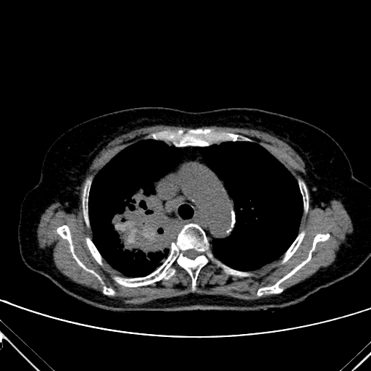
Chest CT (Present admission)
Notes:
Precontrast image 입니다.
Consolidation 안쪽에 하얗게 high attenuation 을 보이는 mucus 가 침착되어 있고, 늘어난 bronchus 소견이 보이고 있습니다.
이는 마치 손가락 모양과 비슷합니다.
이런 소견이 이전 CT 에도 있는지 살펴보았습니다.

Slide 12
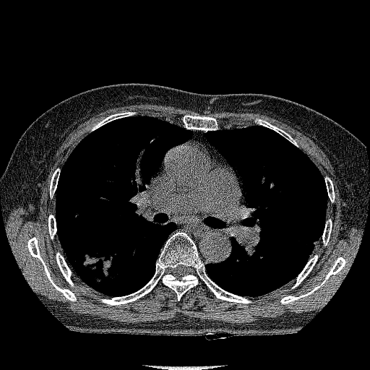
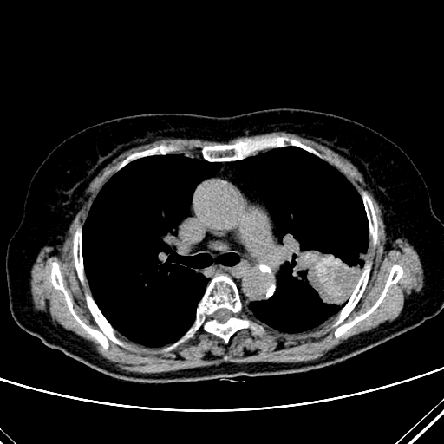
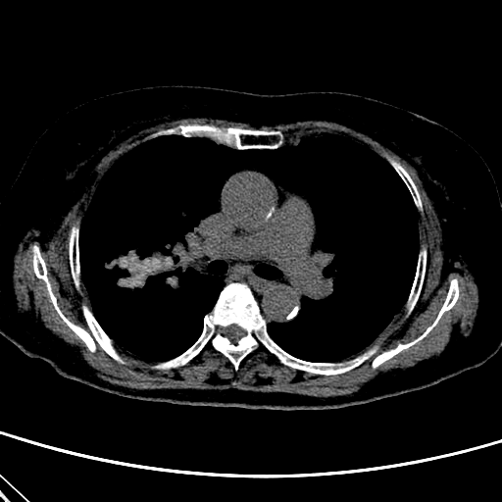
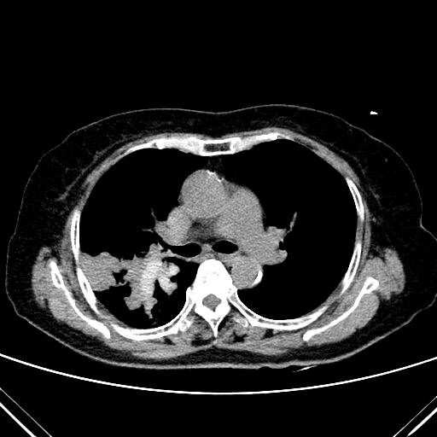
Event 1
(45MA)
Event 2
(29MA)
Event 3
(23MA)
Event 4
(21MA)
Present
admission
Notes:
보시는 바와 같이, 이전 CT 에서 Precontrast image 를 보았더니, Dilated bronchus 를 채우고 있는, 하얗게 보이고 있는 High attenuated mucous plugging 소견을 공통적으로 확인할 수 있었습니다.

Slide 13
Summary of history
Migrating and fleeting Infiltrations on chest radiograph
Despite of antibiotic treatment for pneumonia,
Not immediate improvement of symptoms (>2wks)
TBLB : Non specific chronic inflammation, No pathogen
Elevated blood eosinophils, Negative for parasite test
Elevated Total IgE
Central bronchiectasis, high-attenuation mucus plugging
R/O ABPA (Allergic bronchopulmonary aspergillosis)
But, No previous asthmatic symptom and No wheezing
Notes:
CT 소견까지 종합해서 환자의 현재와 과거력을 모두 정리해 보겠습니다.
우선 환자는 migratoring consolidation 의 특징을 보이며 ,
호흡기 증상을 호소하나 폐렴에 준한 항생제 치료에 잘 듣지 않고 자주 재발하였고,
혈액검사에서 eosinophil 상승, total IgE 상승이 동반되었습니다.
그리고, CT에서 공통적으로 Dilated bronchus 안을 채우는 high attenuation mucus plugging 의 특징을 보이고 있었습니다.
상기 소견들을 종합하였을 때 우리는 ABPA 를 의심할 수 있었습니다.
그러나, 환자는 한 번도 천식을 진단받거나 , 이전 입원기간 동안 wheezing 이 청진된 적도 없고, PFT 에서도 정상소견을 보였었습니다.

Slide 14
Additional laboratory findings
Serum IgG and IgE antibodies to A. fumigatus ; Positive
(13 U/mL and 5.45 kU/L, respectively)
Intradermal test for A. fumigatus; positive
(Wheal of 16 × 9 cm, flare compared to saline)
Pulmonary function test ; Mildly restrictive pattern
FVC 1.93 L [77% predicted] , FEV1 1.42 L [77% predicted] , FEV1/FVC 74%
Methacholine provocation test ; Airway hyperreactivity
(PC20 = 4.6 mg/mL)
Notes:
추가 평가로 시행한 Aspergillus IgG, IgE 에서 양성, skin test 양성 보였으며,
환자는 이전에 천식 진단 받은 적이나 천식 증상을 호소한 적이 없던 자이나, 시행한 메타콜린 기관지 유발시험에서 양성, PFT 에서는 mildely restrictive pattern 이 확인되었습니다.

Slide 15
Diagnosis and treatment
The patient was diagnosed with ABPA
Treatment :
Oral prednisolone 40mg/day
Oral itraconazole 200mg/day
After 9 days of treatment,
the patient was discharged without initial symptoms
Notes:
이에 최종적으로 ABPA 로 진단 하 , 경구 스테로이드 및 경구 항진균제를 복용 시작하였고, 9일 후 증상이 호전되어 퇴원할 수 있었습니다.

Slide 16
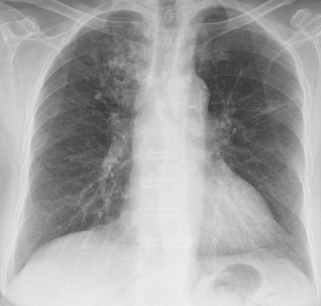
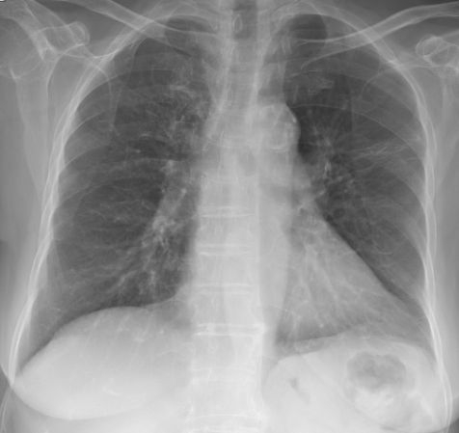
Follow-up chest radiographs
At day 7 of treatment
1 month later
Notes:
치료 시작 1주일 후 촬영한 x-ray 에서는 우상부에 보였던 소견이 호전추세 보이고 있었고, 1개월 후 촬영한 x-ray 에서는 완전히 호전된 것을 확인할 수 있습니다.

Slide 17
Discussion
The patient in this case ,
- Repetitive hospitalizations for respiratory symptoms,
and migrating consolidations in serial chest radiographs
Delayed diagnosis of ABPA
→ Due to the lack of asthmatic symptoms
no wheezing, no bronchodilator response
Notes:
케이스는 여기까지 입니다.
소개해드린 케이스는 기침, 가래, 호흡곤란 등 호흡기 증상 때문에 반복적으로 입원을 했고,
영상 검사에서 migrating consolidation 이 보였으나 ,
이전에 천식 과거력이 없었고, wheezing 등 천식을 의심할만한 소견이 없었으며, 이전 PFT 에서도 bronchodilator response 가 음성이어서 ABPA 를 잘 의심하지 못하였고, 진단이 지연된 환자입니다.

Slide 18
Discussion
Despite the current diagnostic criteria,
patients without pre-existing asthmatic symptoms
cannot be excluded from the possibility of ABPA
ABPA without previous asthma
(Agarwal et al.) Systematic MEDLINE search
- 17 articles, Total 36 cases with
2 cases of bronchodilator reversibility
1 case of airway hyperreactivity to methacholine
Agarwal R, Aggarwal AN, Gupta D, Bal A, Das A. Case report: a rare cause of miliary nodules -- allergic bronchopulmonary aspergillosis. Br J Radiol 2009;82:e151-4.
Notes:
현재 ABPA 를 진단하는 criteria 는 여러 종류가 혼재되어 쓰이고 있으며 대부분의 진단 기준에서는 Asthma 가 포함되어 있습니다. 그러나 이 케이스 처럼, 이전에 천식 증상이 없는 환자라고 해서 ABPA 의 가능성을 배제할 수 없습니다.
이전에 asthma 를 진단받지 않았던 ABPA case 는 드물지만 보고되어 왔습니다.
이를 systematic MEDLINE search 해 본 결과, 총 17개의 article 이 있었으며, 36개의 case 가 있었습니다. 이 중에서 2개의 case 는 bronchodilator respose 가 양성 이었고, 1 개의 case 에서는 이번 케이스 처럼 메타콜린 유발검사 양성이 확인되었다고 합니다.

Slide 19
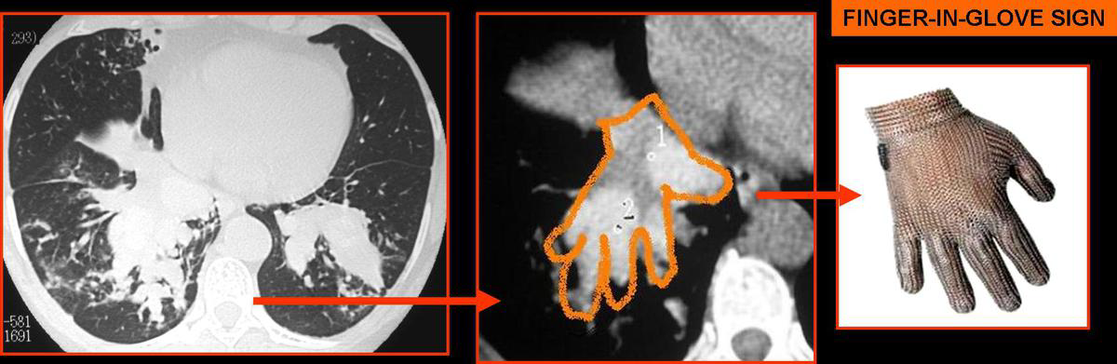
Discussion
The typical radiographic findings of ABPA from HRCT
- Central bronchiectasis
- Mucus plugging, atelectasis due to plugged mucus,
high attenuated mucus, tree-in-bud appearance, and
ground-glass opacities
- Finger in glove sign
→ Such typical CT findings should arouse the physicians of the possibility of ABPA
Ashok Shah, Chandramani Panjabi. Allergic aspergillosis of the respiratory tract. European Respiratory Review Mar 2014, 23 (131) 8-29;
Notes:
ABPA 의 특징적인 CT 소견으로는 central bronchiectasis , 그리고 mucus plugging 과 그로 인한 atelectasis, 그리고 본 케이스에서도 보였던 high attenuated mucus 등이 있습니다.
이렇게 늘어난 bronchus 안에 high attenuated mucus 가 차 있는 모양이 마치 손가락 모양과 같아서
finger in glove sign 이라고 부르기도 합니다.
이러한 CT 소견을 확인하였을 때 ABPA 의 가능성을 반드시 생각해 보아야 합니다.

Slide 20
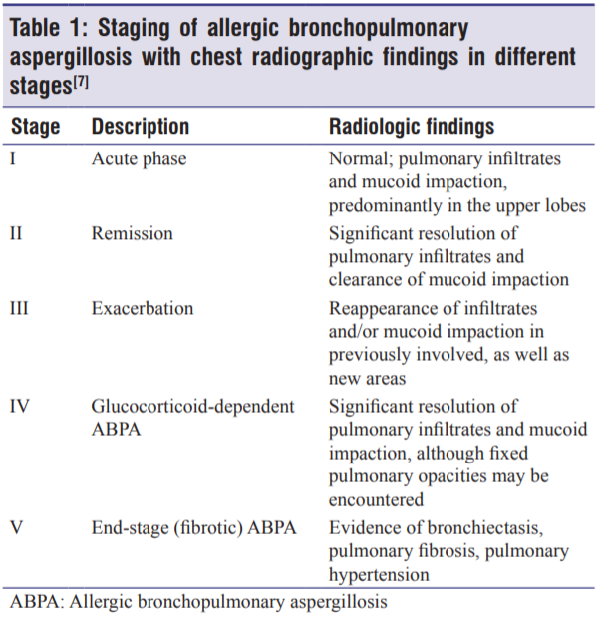
Discussion
Five stages of ABPA
  In acute disease (stage 1) , remission (stage 2) may occur either spontaneously or be induced by treatment
Ashok Shah, Chandramani Panjabi. Allergic aspergillosis of the respiratory tract. European Respiratory Review Mar 2014, 23 (131) 8-29;
Notes:
본 케이스는 폐렴으로 의심 하 항생제 치료를 하였음에도 증상 및 x-ray 가 호전되었기에 ABPA 의 진단이 더 늦어졌다고 할 수 있습니다.
ABPA 는 5개의 stage 로 나누어서 설명하기도 하는데, Active stage 에서 스테로이드 치료 없이 저절로 remission 이 되기도 하며, 혹은 치료를 통해 remission 이 이루어 집니다. Remission 후에도 반복적인 exacerbation 과 remission 이 반복될 수 있으며, end stage 에서는 bronchiectasis 와 fibrosis 등 lung destruction 이 발생하기 때문에, 이렇게 진행하기 전 빠른 치료의 시작이 무엇보다 중요합니다.
본 케이스에서 스테로이드 치료가 아닌, 항생제 치료를 받았음에도 호전을 보였던 이유도 아마 ABPA 의 active stage 와 remission, exacerbation 을 반복하였기 때문으로 보입니다.

Slide 21
Discussion
Suspecting ABPA in earlier course is crucial
for avoiding unnecessary antibiotics and lung destruction
The absence of asthma history may be a misleading factor for correct diagnosis of ABPA
When patients with lung infiltration with high serum total IgE do not respond to antibiotics
→ Clinical suspicion for ABPA is necessary
Notes:
ABPA 를 조기에 의심하여 진단하는 것은 불필요한 항생제 노출을 막을 수 있고, 무엇보다 ABPA 의 진행으로 인한 lung destruction 의 진행을 막을 수 있다는 점에서 중요합니다.
그러나 본 환자처럼 천식의 history 가 없는 경우 올바른 ABPA 로의 진단이 지연될 수 있습니다.
환자가 lung infiltration 을 보이고, Serum IgE 가 높고, 또한 항생제 등 치료에 반응이 미미하다면, 꼭 ABPA 를 의심하는 것이 필요하겠습니다.
이상으로 발표 마치겠습니다.

